Slide 1

2DGP - PROJECT
프로젝트
2차 발표
못 죽는 기사와 빛의 요람
2D게임프로그래밍 1반
2024182028 이태형

Slide 2
목차
LIST
01
02
03
04
계획 대비 진행 상황
Git 통계 기록
계획 수정 내용
이후 계획

Slide 3
01
계획 대비 진행 상황 (평균 72.5%)
수정
완료
미완료
프로젝트 설정 & 기본구조 (100%)
맵 시스템 & 충돌처리 (70%)
RPG 시스템 구현
맵 구성 및 배치
충돌처리 코드 작성
카메라 시스템
몬스터 배치
몬스터의 체력 구현
아이템 드랍과 획득 구현
UI 배치
NPC 배치
pico2d환경 설정 및 테스트
게임 메인 루프 구현
플레이어 배치
1주차
2주차
3주차
4~5주차
6~7주차
8~9주차
02
03
04
05
06
캐릭터 이동 &
애니메이션 세팅 (100%)
몬스터 충돌처리 &
움직임 로직(10%)
마무리
캐릭터 기본 조작 구현
캐릭터 전환 시스템 구현
화면 경계 처리
캐릭터 히트박스 세팅
몬스터의 움직임 로직 구현
보스 패턴 제작
퀘스트 시스템 구현
값 밸런싱
최적화 및 안정성 강화

Slide 4
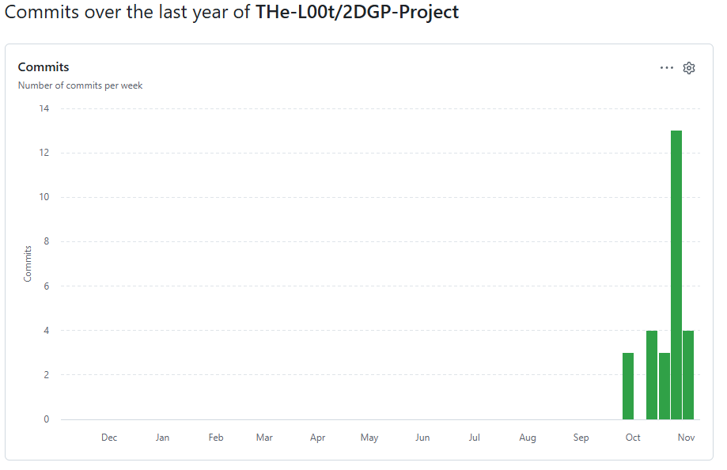
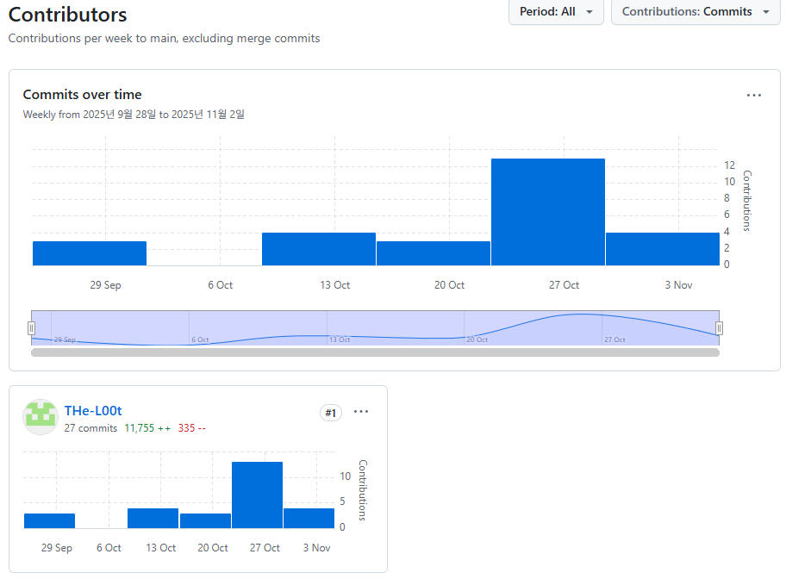
02
Git 통계 기록
Git commits

Slide 5
03
계획 수정내용
수정된 후 완료
완료
미완료
수정
맵 시스템 & 충돌처리
RPG 시스템 구현
맵 구성 및 배치 -> 타일&타일맵 구성
충돌처리 코드 작성
카메라 시스템
- 몬스터 배치
- 몬스터의 체력 구현
아이템 드랍과 획득 구현
UI 배치
NPC 배치
+ 맵 구현
2주차
3주차
4~5주차
6~7주차
8~9주차
02
03
04
05
06
캐릭터 이동 &
애니메이션 세팅
몬스터 충돌처리 & 움직임 로직
마무리
캐릭터 기본 조작 구현
캐릭터 전환 시스템 구현
화면 경계 처리 -> 카메라 시스템
캐릭터 히트박스 세팅
+ 몬스터 배치, 체력 구현
몬스터의 움직임 로직 구현
보스 패턴 제작
퀘스트 시스템 구현
값 밸런싱
최적화 및 안정성 강화

Slide 6
04
이후 계획
RPG 시스템 구현 & 맵
- 몬스터의 체력 구현
아이템 드랍과 획득 구현
UI 배치
NPC 배치
+ 맵 구현
4~5주차
6~7주차
8~9주차
04
05
06
몬스터 충돌처리
마무리
캐릭터 히트박스 세팅
+ 몬스터 배치, 체력 구현
몬스터의 움직임 로직 구현
보스 패턴 제작
퀘스트 시스템 구현
값 밸런싱
최적화 및 안정성 강화

